Slide 1
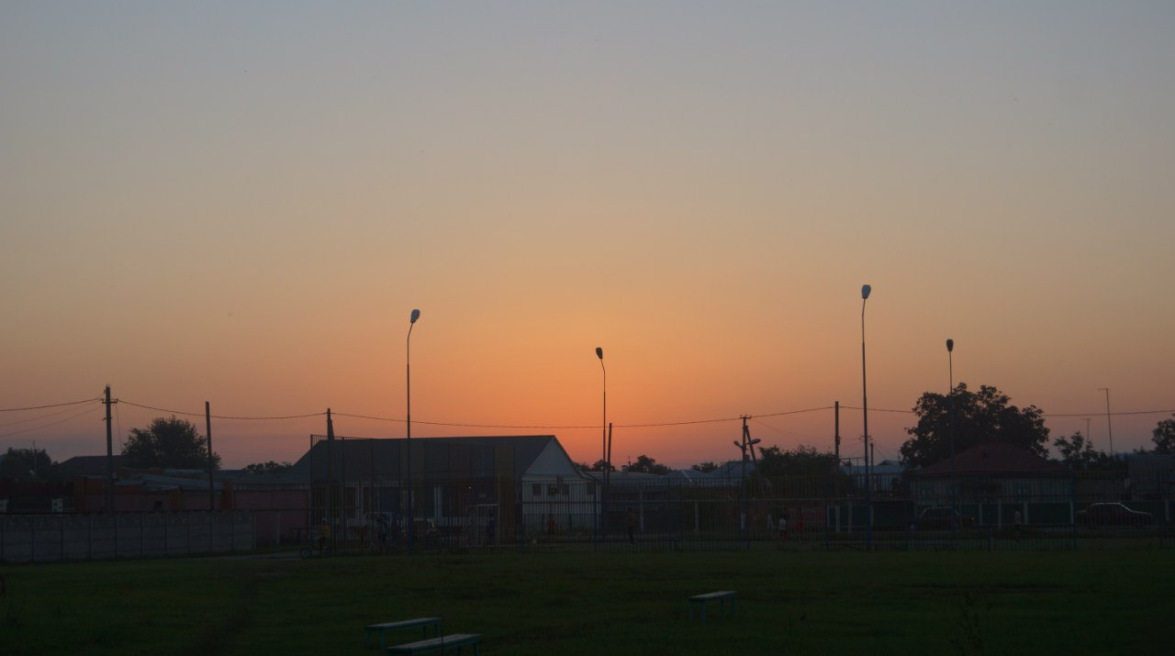
Адыгейская экспедиция 2015

Slide 2
Кто?
Лингвисты из
ВШЭ
РГГУ
и… Нэжь

Slide 3
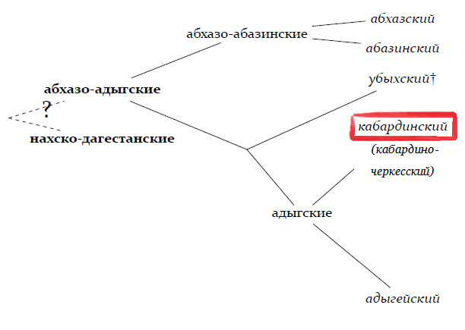
Что?
Не адыгейский!
кубанский диалект
кабардинского языка

Slide 4
Где?
Республика Адыгея
Кошехабльский район

Slide 5
Где?
Аулы Ходзь и Блечепсин

Slide 6
Немного про язык
Полисинтетический
Эргативное ролевое кодирование
Письменность на основе кириллицы
Нейтральный порядок слов – SOV
Абым мы пшъашъэм Iэлъын къырита
a-bə.m pŝaŝe-m ʔeλən q̇ə-r-jə-t-a
тот-obl девушка-obl кольцо dir-dat-3sg.erg-дать-pst
‘Он подарил девушке кольцо’
сахуэдэкIащ
s-a-xʷə-de-ḳʷ-a
1sg.abs-3pl.io-ben-com-идти-pst
‘я ради них ходил с ним(и)’

Slide 7
Немного про язык
Можно сделать предикат из всего, что душе угодно
Тэнэ уы-къы-з-д-и-к1ы-жьы-р?
где 2sg.abs-dir-rel.io-loc-loc-идти-re-abs
Откуда возвращаешься?
= То, откуда ты сюда идешь назад – это где?

Slide 8
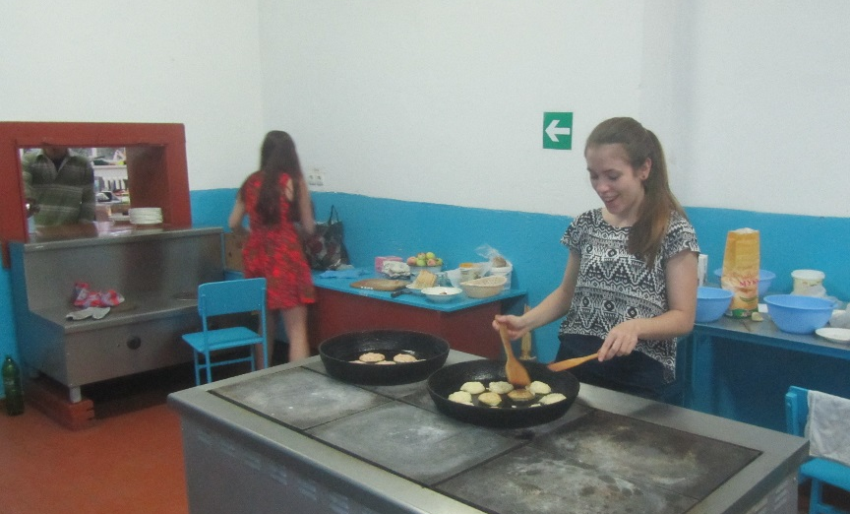
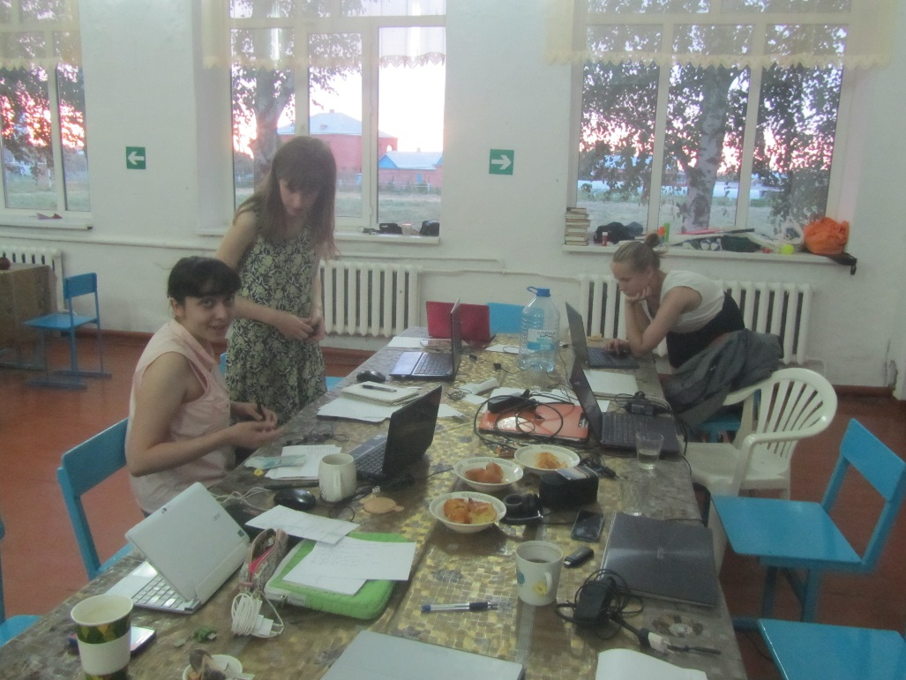
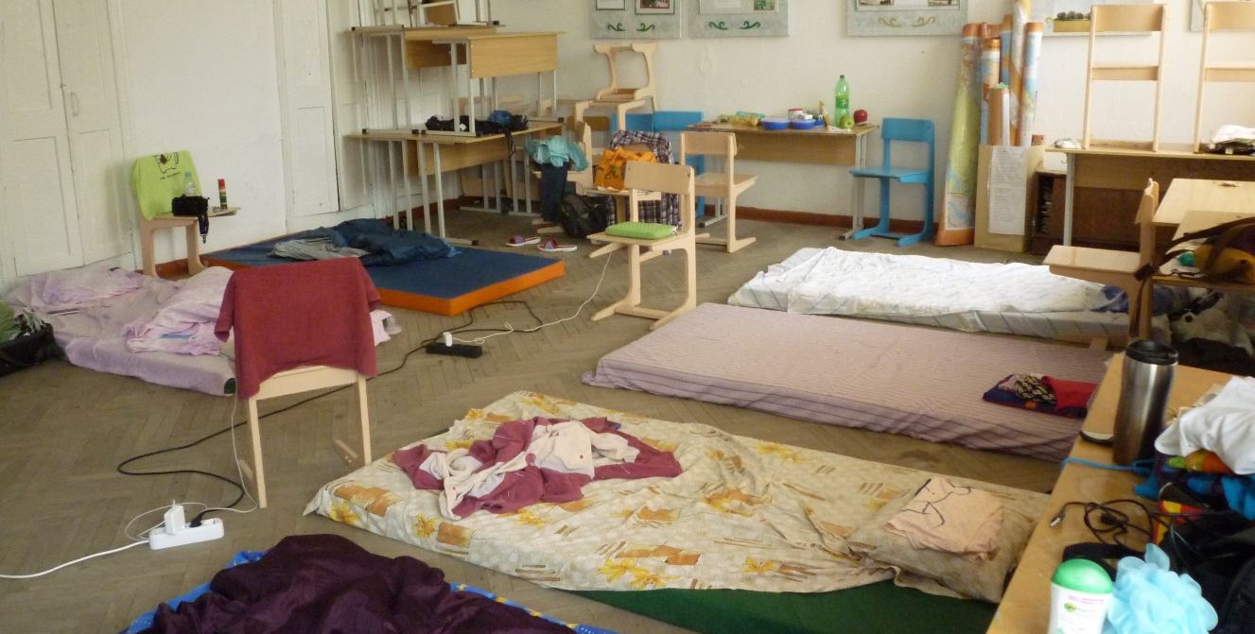
Как мы жили

Slide 9
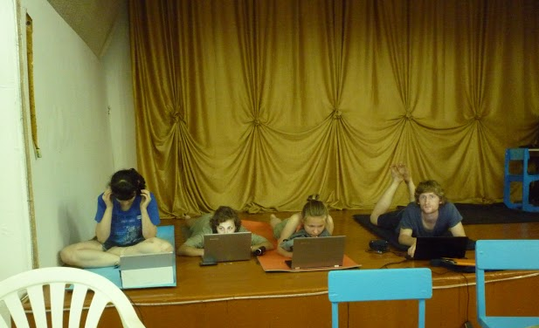
Как мы жили
а ещё у нас была сцена!
…которая не всегда использовалась по назначению

Slide 10
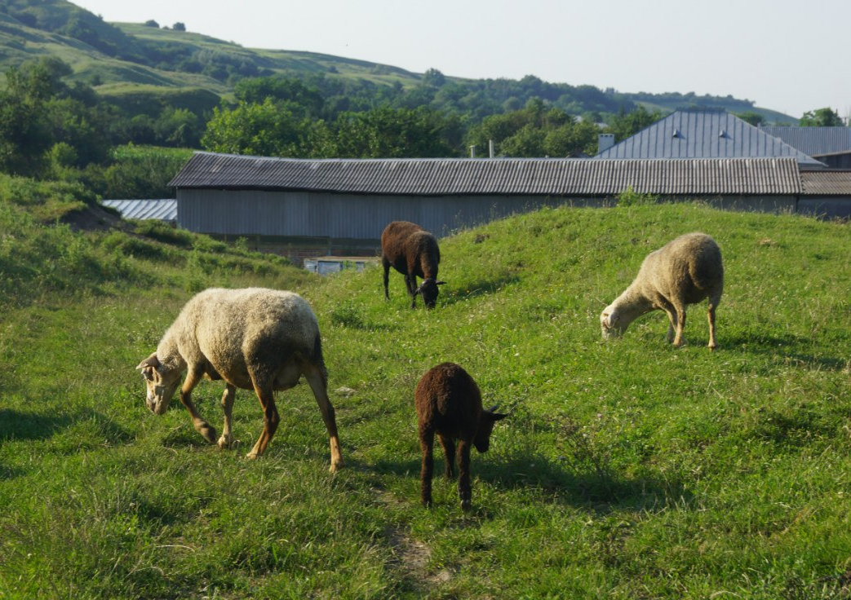
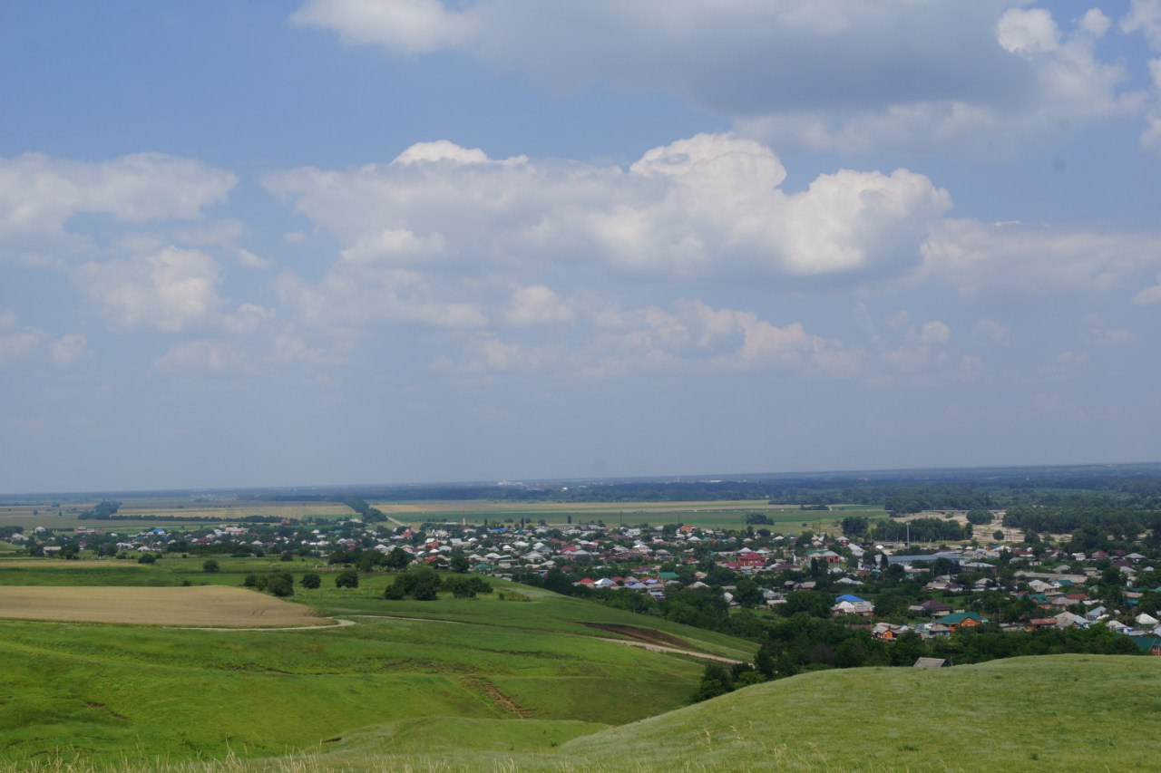
Природа

Slide 11
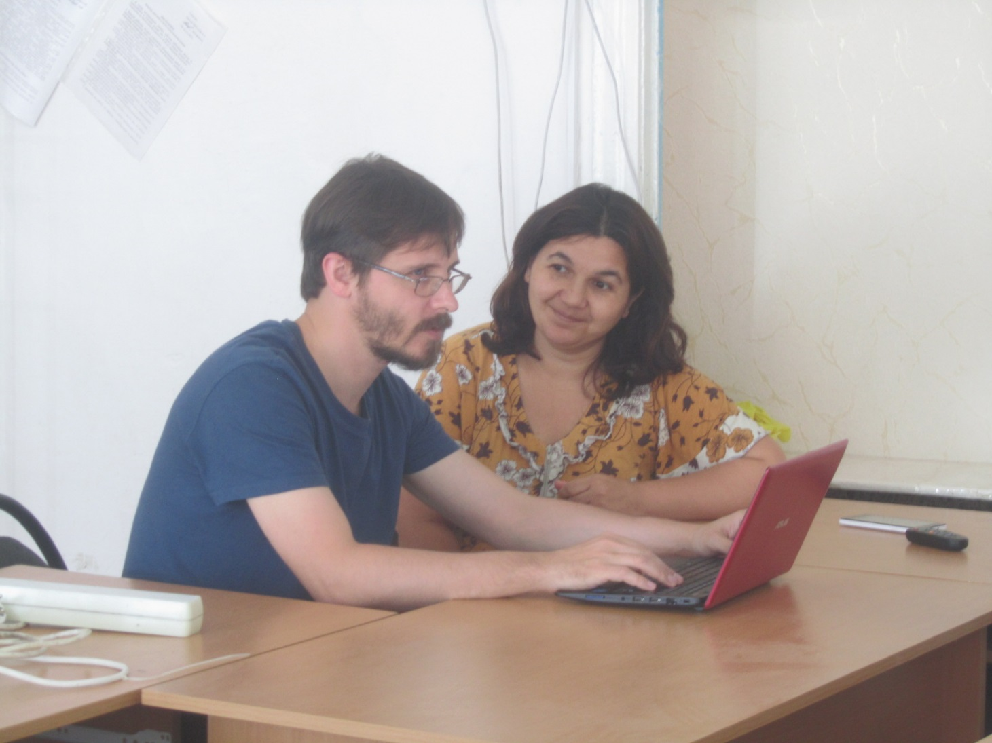
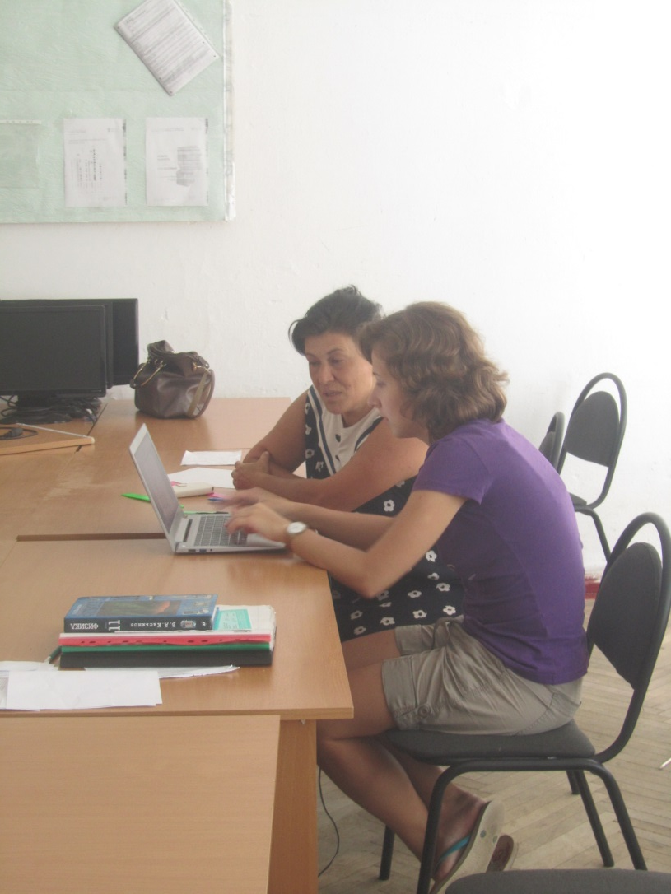
Работа с информантами

Slide 12
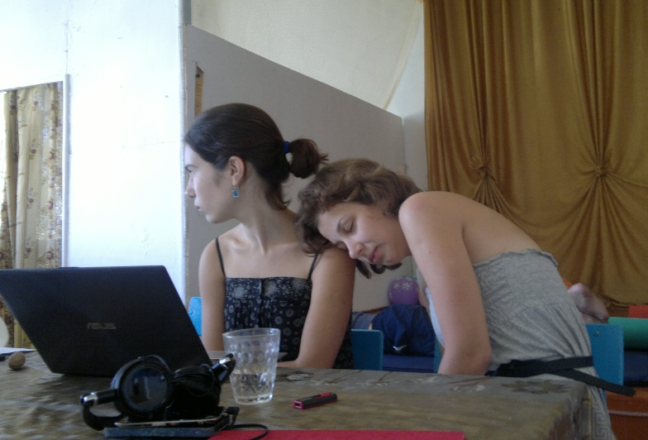
Работа после информантов

Slide 13
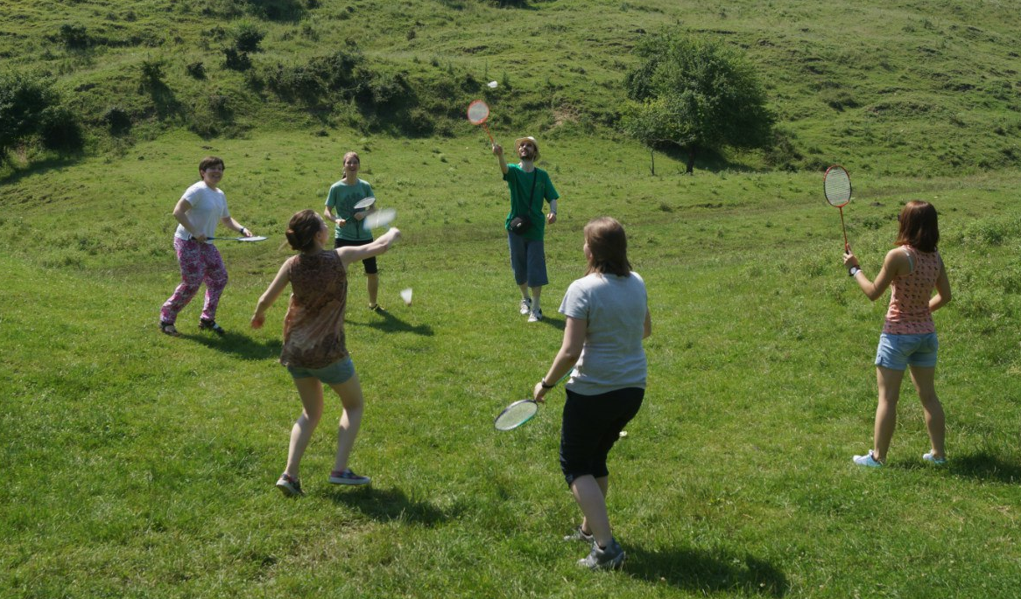
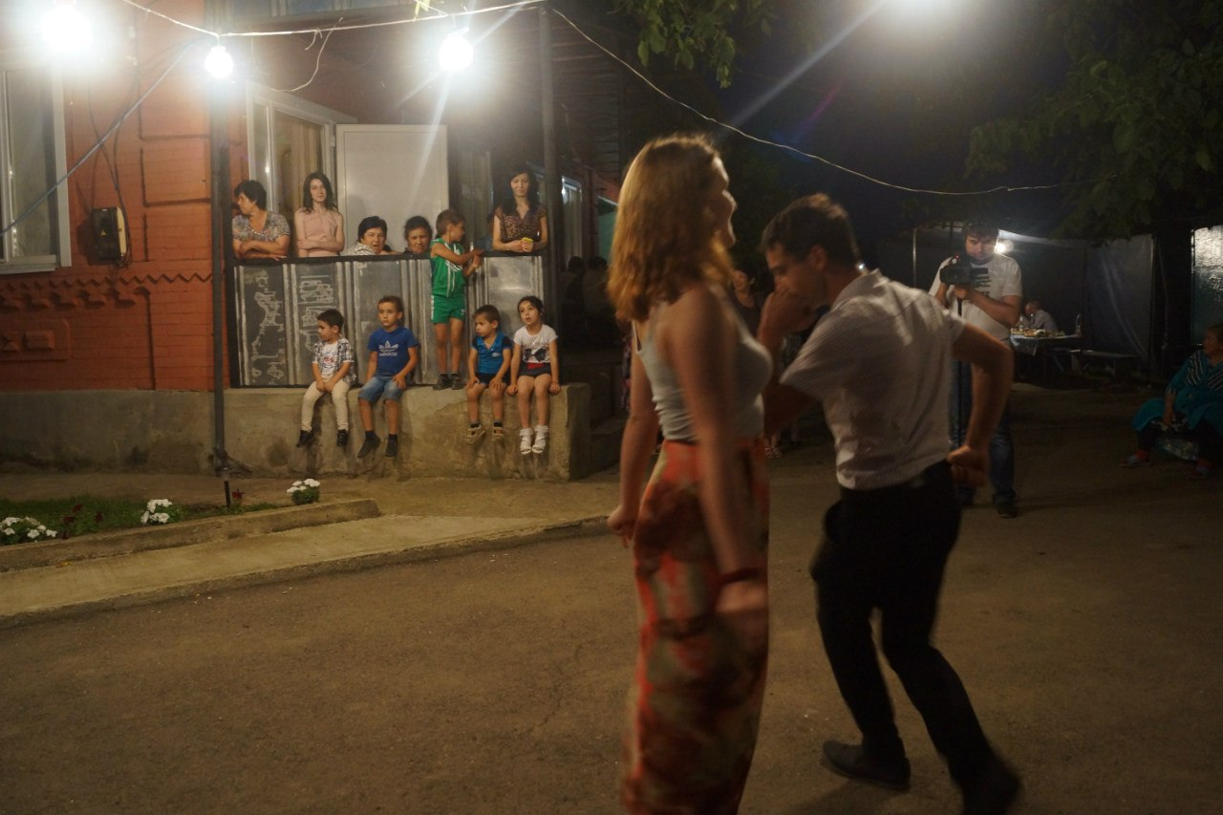
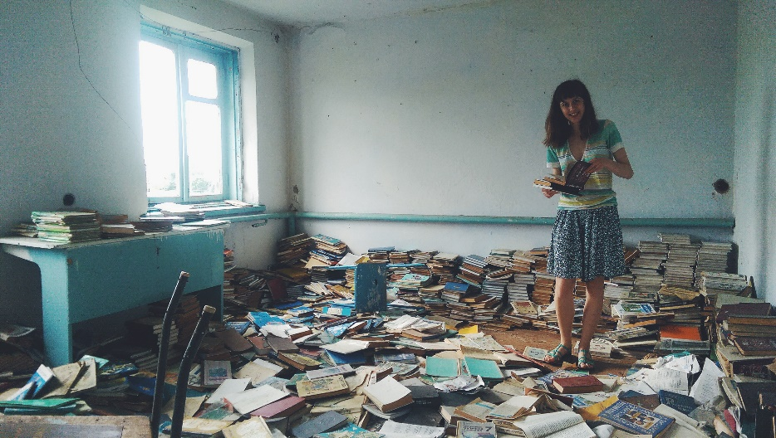
Отдых

Slide 14
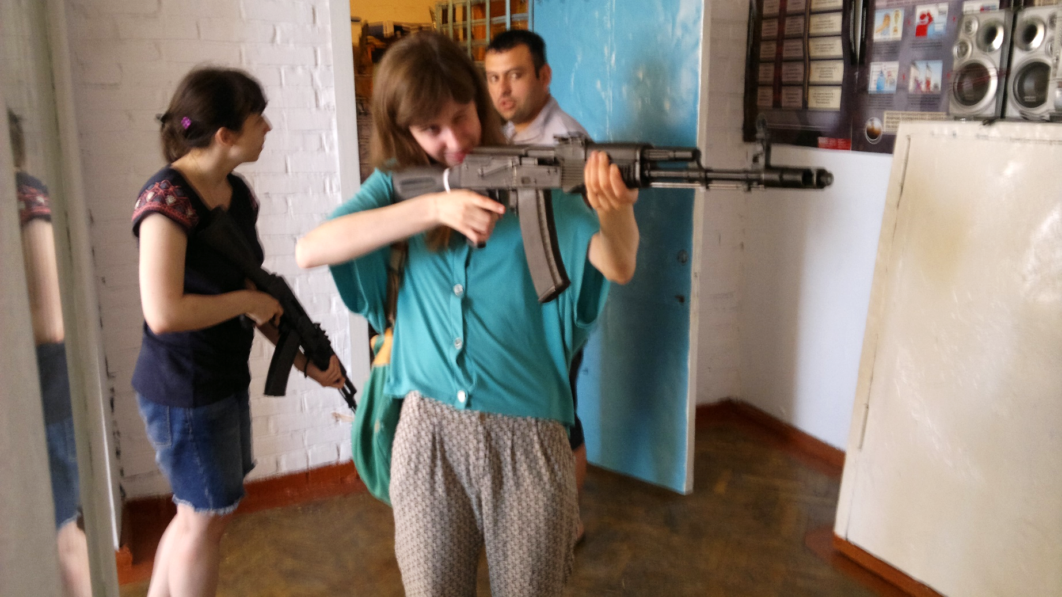
Отдых

Slide 15
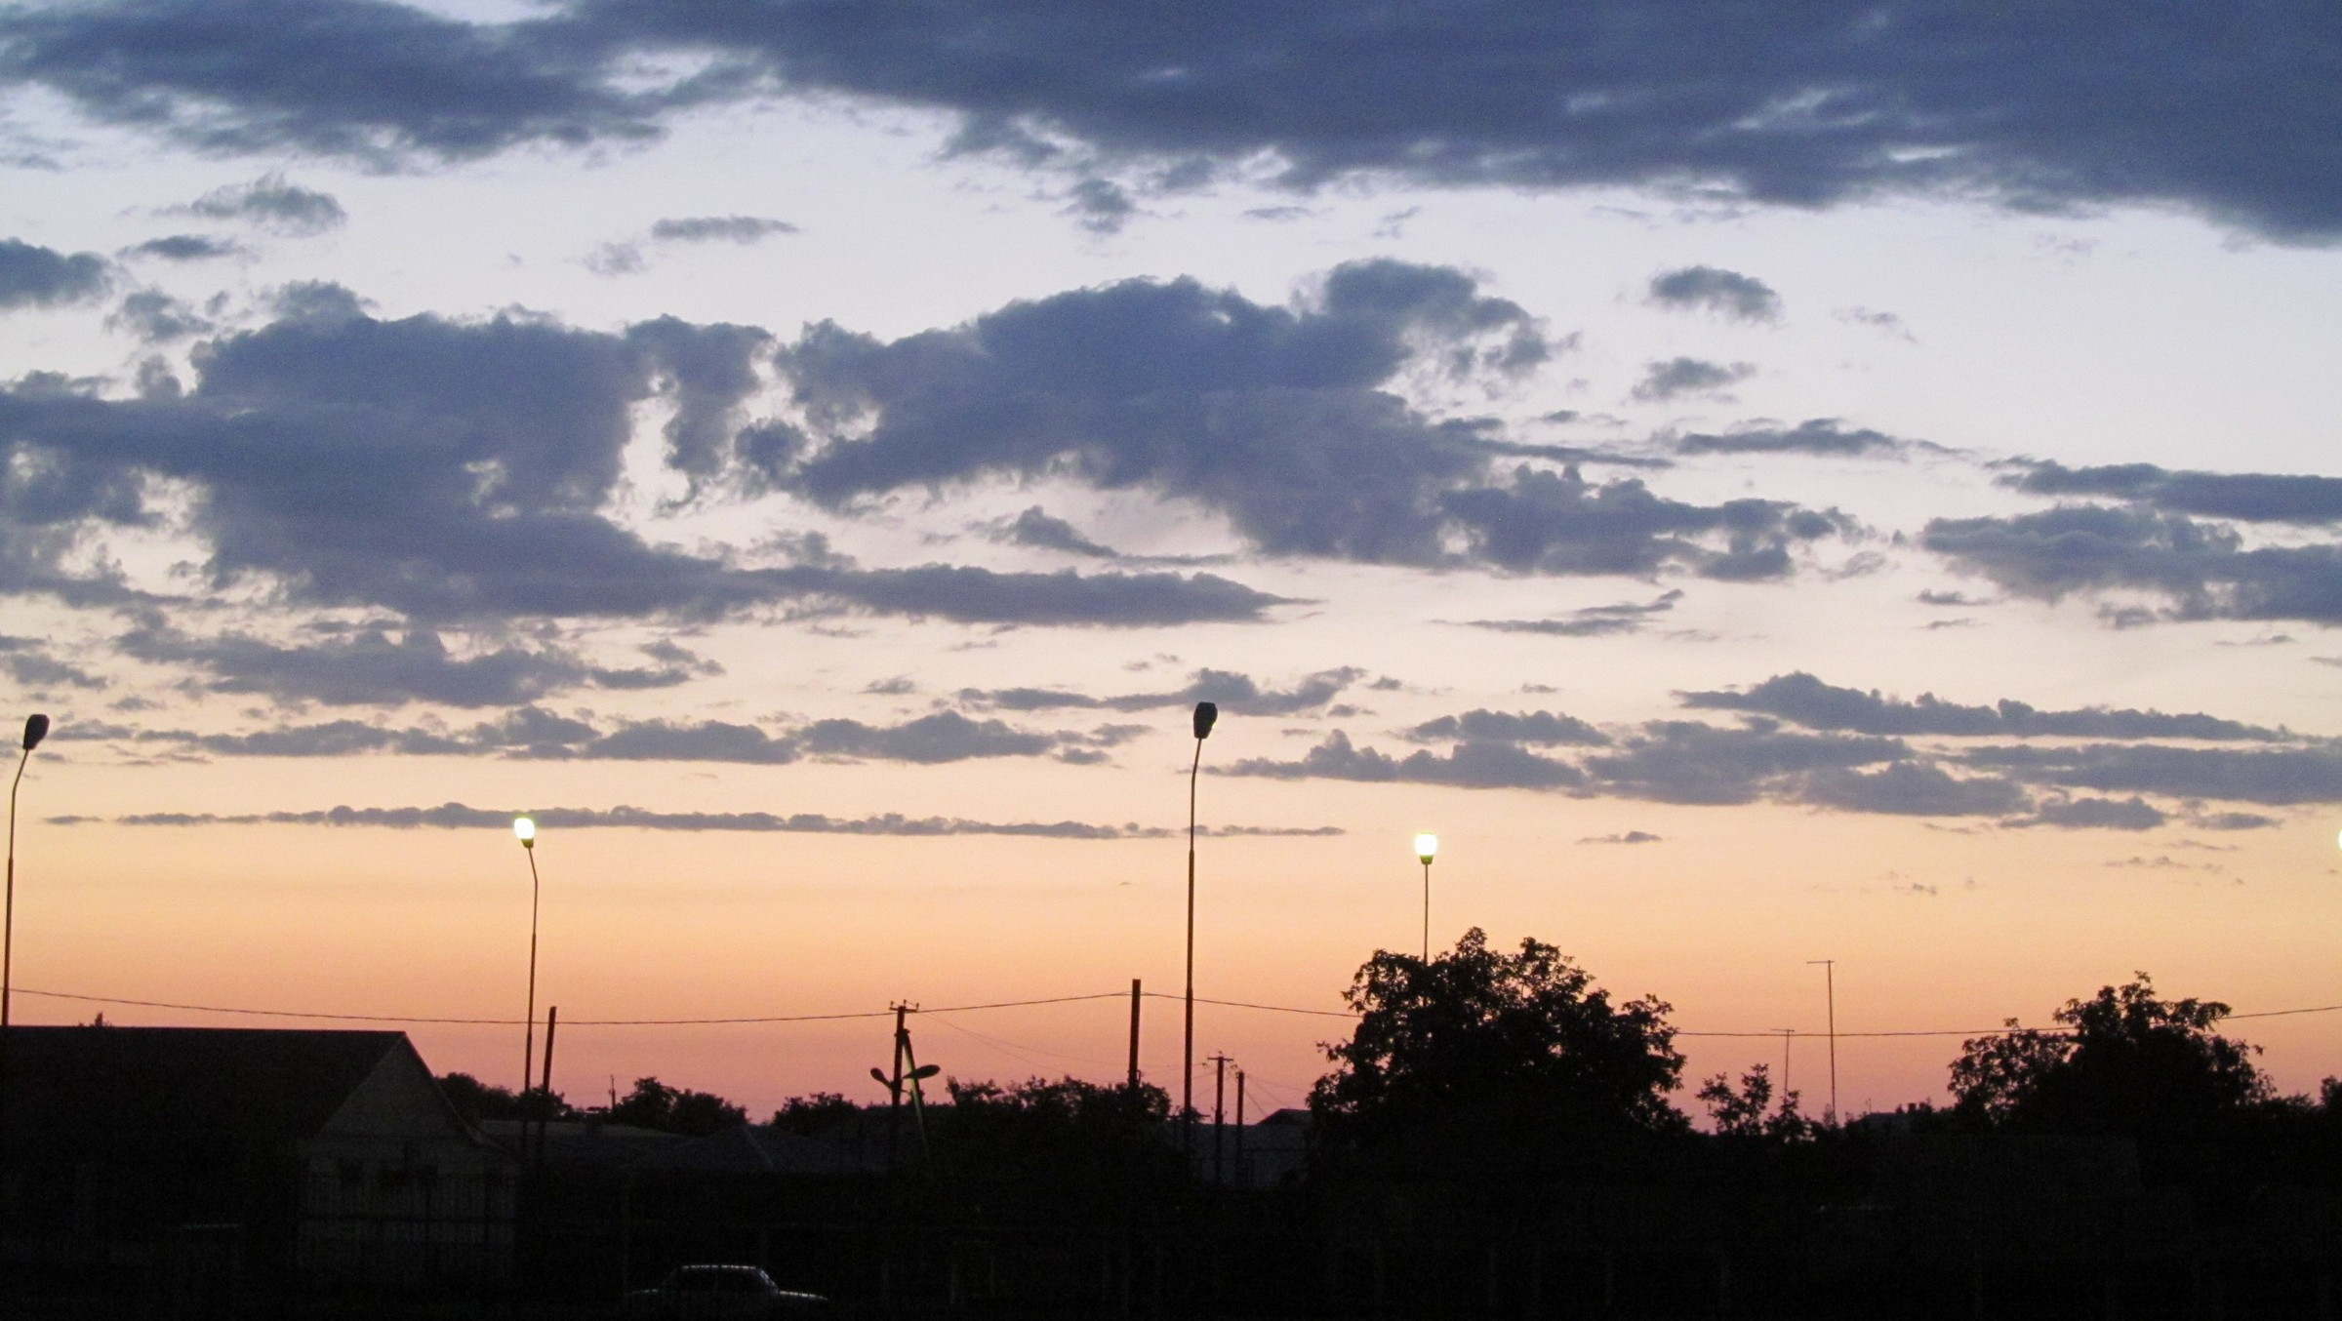
Предпоследний аргумент

Slide 16
Последний аргумент

Slide 17
До новых встреч!

